Slide 1
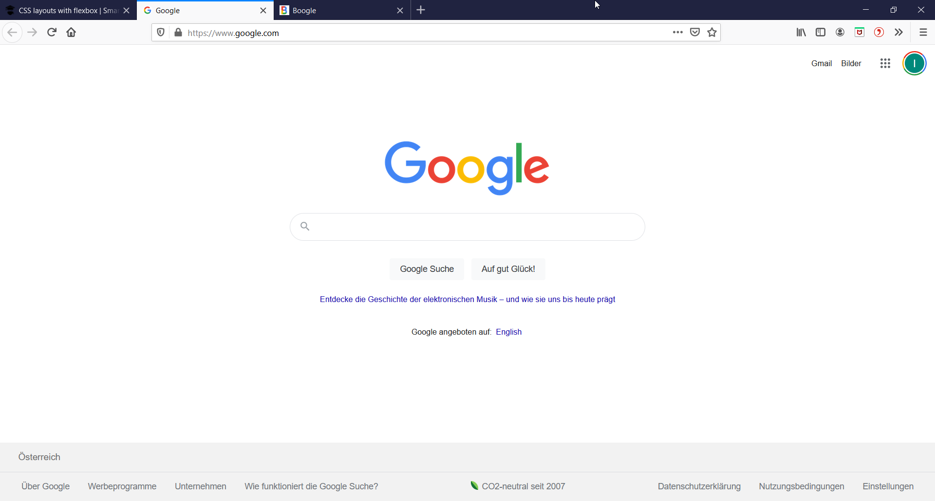
Div1
Div2
Div3
Div3
Div3
Div3

Slide 2



